Slide 1



ИНЖЕНЕРНОЕ ОБРАЗОВАНИЕ И ТРЕНДЫ ЦИФРОВОГО ПРОИЗВОДСТВА
ФГАОУ ВО Российский государственный
профессионально-педагогический университет
Кафедра математических и естественнонаучных дисциплин
http://www.iarex.ru
C.В. Анахов
РГППУ
http://www.2do2go.ru

Slide 2
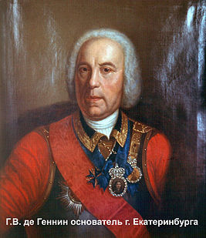


История инженерного дела И ОБРАЗОВАНИЯ на Урале
1722 год – Петр I отправляет военного инженера Г.В. де Геннина
на Урал для развития сталелитейных заводов.
1914 год – учреждение горного института в городе Екатеринбурге
1916 год – образование Пермское отделение Императорского Петроградского университета (с 1917 года – Пермский университет)
В настоящее время:
ФГАОУ ВО Уральский федеральный университет
«УрФУ имени первого Президента России Б.Н. Ельцина»
ФГБОУ ВО «Пермский национальный исследовательский
политехнический университет» (ПНИПУ)
ФГАОУ ВО «Южно-Уральский государственный университет»
(ЮУрГУ)
Более десятка ВУЗов (отраслевых, профессионально-педагогических)
отвечающих за подготовку кадров для инженерной отрасли.

Slide 3
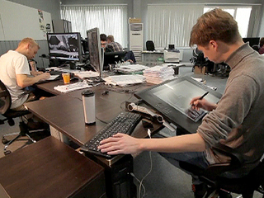


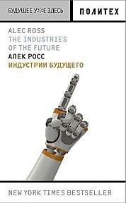

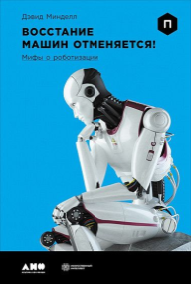
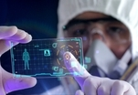








Переход к новому технологическому укладу
5-й: микроэлектроника, информатика, роботизация, биотехнологии, генная инженерия, использование новых видов энергии, материалов, освоение космического пространства, спутниковой связи и т.п.
6-й: биотехнология, генная инженерия, мембранные и квантовые технологии, фотоника, микромеханика, термо-ядерная энергетика, системы искусственного интеллекта, CALS-технологии, глобальные информа-ционные сети и интегрированные высокоскоростные транспортные системы и т.л.
Задача, стоящая перед наукой, образованием и экономикой РФ –перескочить через 5-й уклад в ближайшие 10 лет для вхождения в число государств-лидеров с 6-м технологическим укладом.
ЭВОЛЮЦИЯ БУДУЩЕГО
Репортажи из будущего:
ПЕРЕВОРОТЫ В ОБРАЗОВАНИИ

Slide 4
Государственные программы в сфере цифровой экономики, научной и образовательной политики
18 апреля 2016 г. – постановление «О реализации Национальной технологической инициативы (НТИ)»,
30 июня 2016 года – Совет по стратегическому развитию и национальным проектам
25 октября 2016 г. – приоритетный проект «Современная цифровая образовательная среда в Российской Федерации»
1 декабря 2016 г. – "Стратегия научно-технологического развития Российской Федерации",
9 мая 2017 г. – "Стратегия развития информационного общества в Российской Федерации на 2017-2030 годы»,
28 июля 2017 г. – программа "Цифровая экономика Российской Федерации»,
24 декабря 2018 года – формирование 12 национальных проектов и комплексного плана по развитию инфраструктуры, определение целей и задач на период до 2024 года по 12 стратегическим направлениям,
в т.ч. «Цифровая экономика», «Образование» и «Наука».
Заседание Координационого совета по области образования Инженерное дело, технологии и технические науки,
МГТУ им. Н.Э. Баумана, 14.02.2019 (https://ksid.spbstu.ru)
IV Всероссийский форум «Национальная система квалификаций России» 6.12.2018 года (http://fgosvo.ru/changefgos/52/52/2)

Slide 5
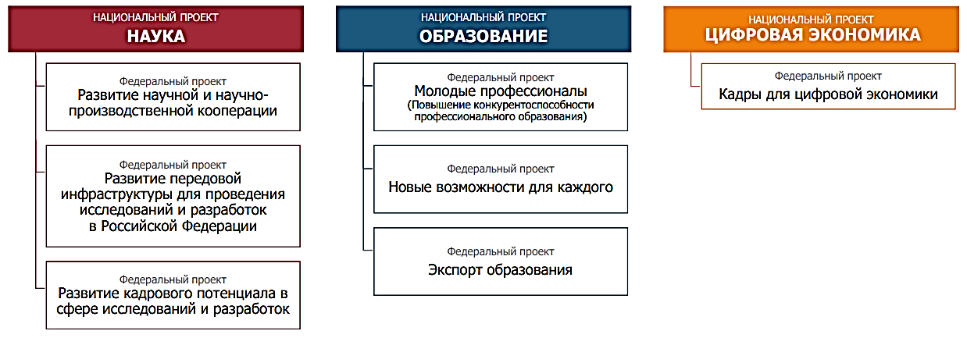
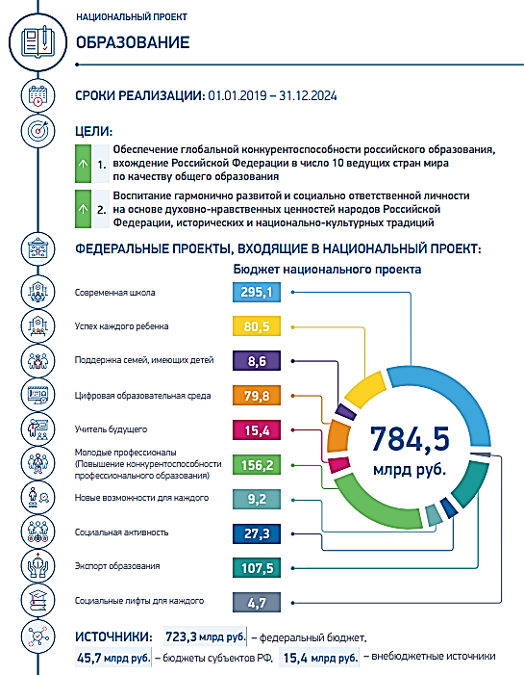
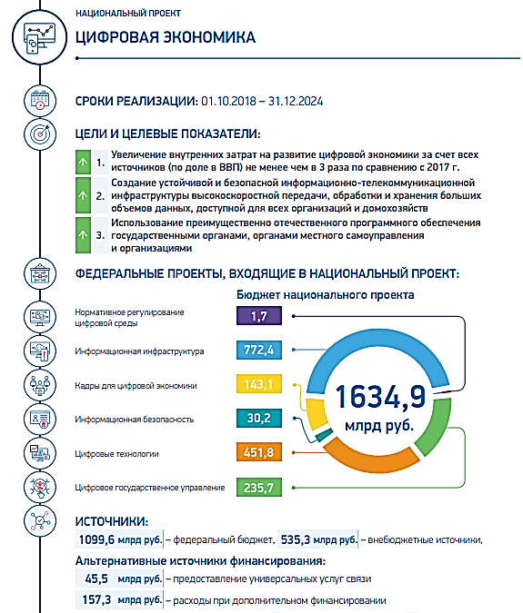
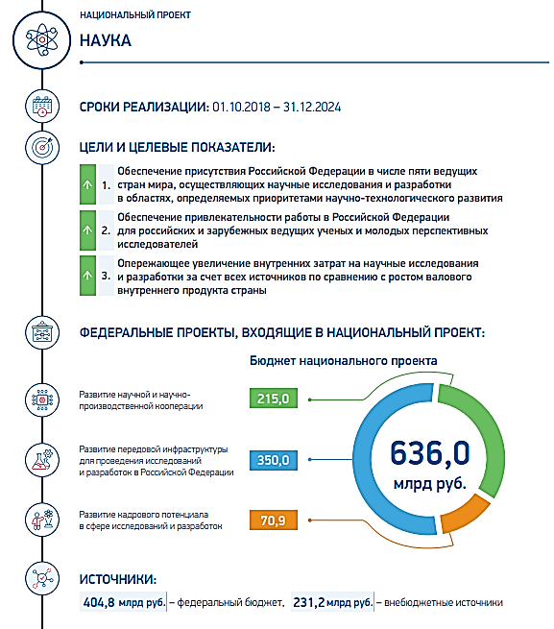
Национальные проекты в сфере цифровой экономики, образования и науки

Slide 6
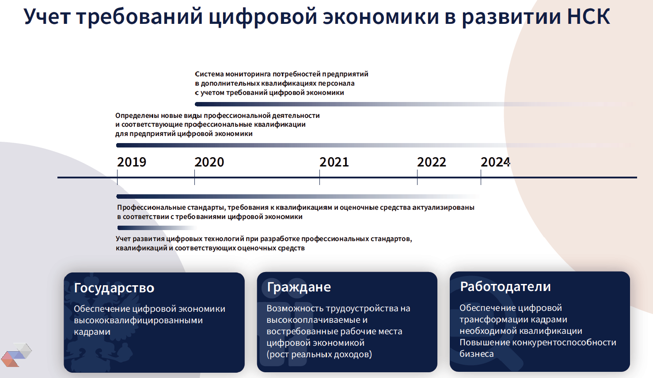

Национальная система квалификаций (НСК)
http://fgosvo.ru/changefgos/52/52/2

Slide 7
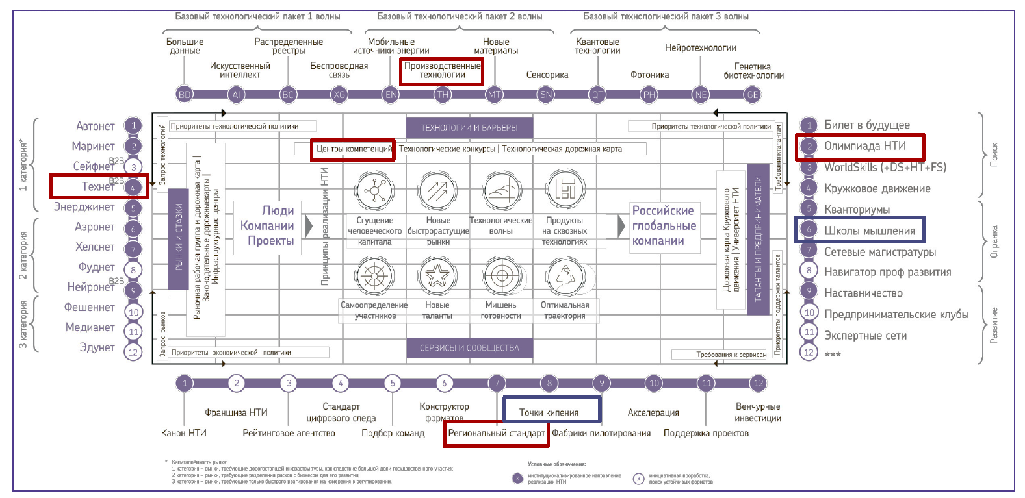
Национальная технологическая инициатива (НТИ)
Проекты «Образование» и «Наука» тесно переплетены, как между собой, так и с программой «Цифровая экономика в Российской Федерации», которая в свою очередь тесно связана с реализацией принятой ещё в 2016 году Национальной Технологической инициативы (НТИ). НТИ, реализуемая Агентством стратегических инициатив (АСИ), фактически является программой, наиболее нацеленной на достижение прорывных показателей, характерных для технологий 5-го и 6-го уклада (ориентир – 2035 год).
МАТРИЦА НТИ (ноябрь 2018 г.)
Уральский регион – в аутсайдерах программ грантовой поддержки в рамках НТИ!

Slide 8
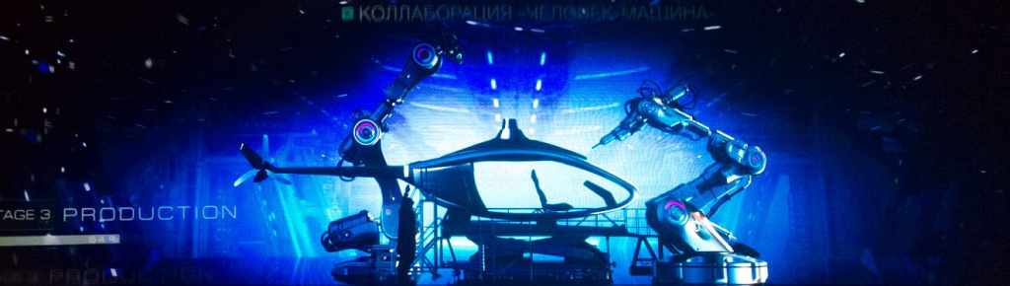

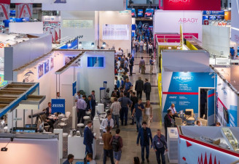
ИННОПРОМ-2018: ЦИФРОВЫЕ ПРОФИЛИ КАДРОВОЙ И
ОБРАЗОВАТЕЛЬНОЙ ПОЛИТИКИ
В 2018 году ИННОПРОМ, главной темой которого стало «Цифровое производство», существенно увеличил долю профессиональной аудитории (до 46 000 посетителей). Существенно выросло качество аудитории выставки - в сравнении с 2017 годом, доля профессиональных участников превысила 76 % от общего числа посетителей.
Эксперты и участники этого года назвали ИННОПРОМ-2018 «Русским Ганновером».
107 стран приняли участие в ИННОПРОМ-2018 в качестве экспонентов, делегатов, почетных гостей и представителей бизнеса.
В 2019 году ИННОПРОМ продолжит развивать тему «Цифрового производства», что соответствует требованиям рынка, бизнеса и тенденции развития индустрии 4.0.

Slide 9
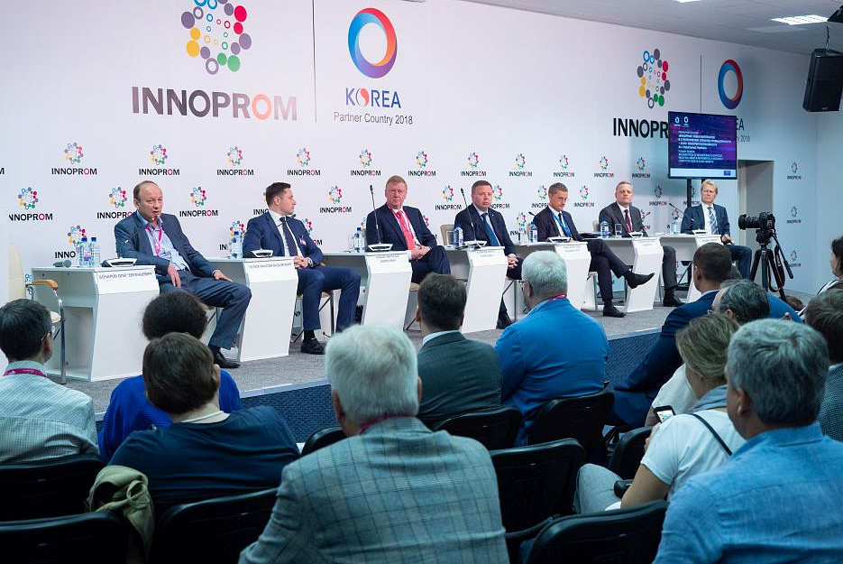
Тематические треки ИННОПРОМ-2018
Автоматизация и робототехника
Цифровое производство
Профи. Образовательные решения
для промышленности
Инновации для промышленности
Новые материалы в промышленности
Технологии для городов
ЦИФРОВЫЕ ИННОВАЦИИ:
КАК R&D И ПРОИЗВОДСТВО СОЗДАЮТ СПРОС
ЦИФРОВИЗАЦИЯ ПРОИЗВОДСТВА - НЕОБРАТИМЫЙ ПУТЬ РАЗВИТИЯ РОССИЙСКОГО ПРЕДПРИЯТИЯ
ВНЕДРЕНИЕ НОВЫХ МАТЕРИАЛОВ В СТРАТЕГИЧЕСКИХ ОТРАСЛЯХ ПРОМЫШЛЕННОСТИ – ЗАЛОГ КОНКУРЕНТОСПОСОБНОСТИ НА ГЛОБАЛЬНЫХ РЫНКАХ
ИНТЕГРАЦИЯ АДДИТИВНЫХ ТЕХНОЛОГИЙ В ПРОМЫШЛЕННОСТИ: РОССИЙСКИЙ И МЕЖДУНАРОДНЫЙ ОПЫТ
ЦИФРОВИЗАЦИЯ ГОРОДОВ: ПУТИ И РЕШЕНИЯ
КОМПОЗИТЫ БЕЗ ГРАНИЦ
КОМПЕТЕНЦИИ ПЕРСОНАЛА В ЦИФРОВОЙ ЭКОНОМИКЕ
УНИВЕРСИТЕТЫ КАК ПРОСТРАНСТВО ИННОВАЦИЙ ДЛЯ БИЗНЕСА И ОБЩЕСТВА
ГОСУДАРСТВЕННАЯ ПОДДЕРЖКА ИННОВАЦИЙ ДЛЯ ПРОМЫШЛЕННОСТИ
ПРОМЫШЛЕННАЯ РОБОТОТЕХНИКА: НОВЫЕ РЫНКИ, ВОЗМОЖНОСТИ ПРИМЕНЕНИЯ, ПУТИ РАЗВИТИЯ
БЕЗОПАСНЫЙ ПОДХОД
К ВНЕДРЕНИЮ ПРОМЫШЛЕННОГО ИНТЕРНЕТА
МЕЖОТРАСЛЕВЫЕ МЕРОПРИЯТИЯ ОТ СТРАТЕГИИ К РЕАЛИЗАЦИИ: ДОРОЖНАЯ КАРТА ПРОМЫШЛЕННОЙ ПЕРЕРАБОТКИ ОТХОДОВ
ЦИФРОВИЗАЦИЯ РЕГИОНОВ КАК ПРОЕКЦИЯ УРОВНЯ SMART

Slide 10
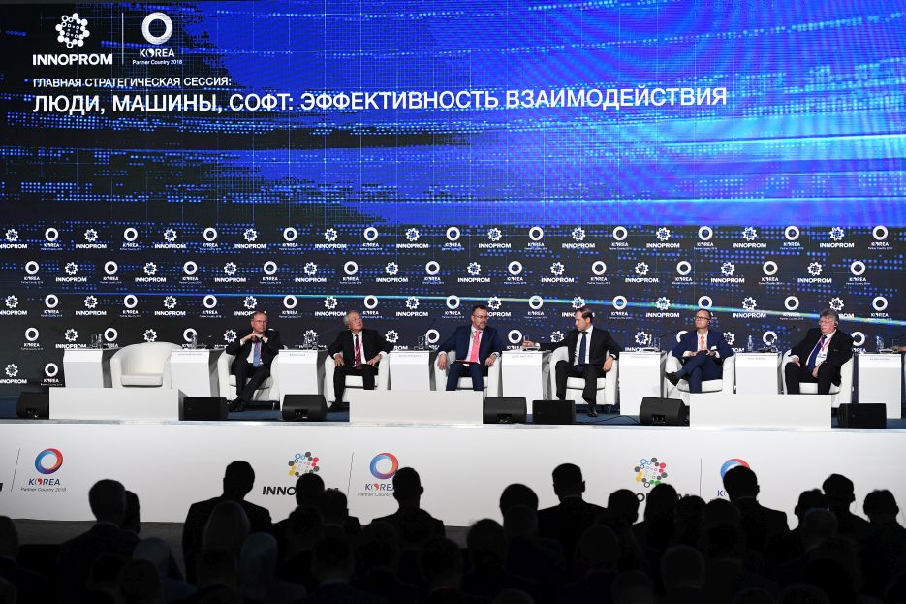
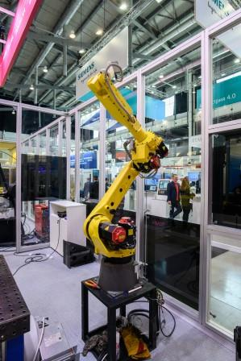

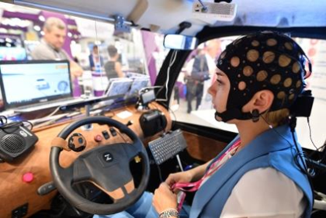
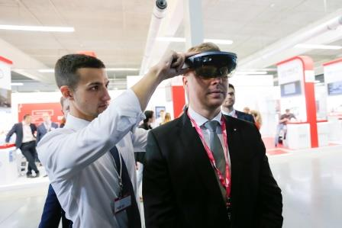





Основные тренды ИННОПРОМ-2018
АВТОМАТИЗАЦИЯ И РОБОТОТЕХНИКА
На отечественных производствах сейчас установлено порядка 4 тыс. индустриальных роботов. Продажи таких машин могут вырасти на 8-15%
Есть проблемы с гибкостью и адаптивностью роботов к новым технологическим задачам
Нужны программисты, которые напишут под этот продукт новую управляющую программу
Нужны инженеры, для работы над конструктивными особенностями робототехнических комплексов
Следовательно, необходимо готовить не просто IT-специалистов, а инженеров-программистов, специалистов по ЧПУ, разработчиков в сфере машинного зрения (в т.ч. ADAS) и искусственного интеллекта, способных поднять эту отрасль на высоту будущих требований.
Главная стратегическая сессия, «Люди, Машины, Софт: эффективность взаимодействия»: зам. председателя правительства РФ Д. Козак, министр промышленности и торговли РФ Д. Мантуров, президент Международной федерации робототехники, председатель правления Yaskawa Corp Д. Цуда, председатель правления Kuka Robotics С. Лампа и др.

Slide 11

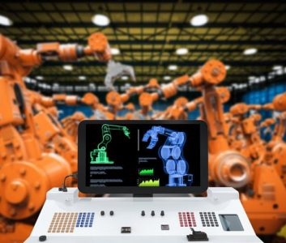


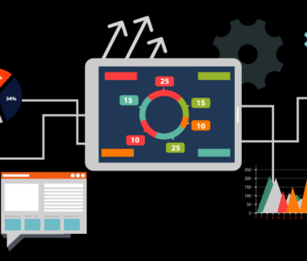






Основные тренды ИННОПРОМ-2018
ЦИФРОВОЕ ПРОИЗВОДСТВО
Цифровизация производства - на стендах всех промышленных компаний, а также фирм-производителей т.н. «умных решений»:
программное обеспечение (в первую очередь, для мониторинга, управления процессами производства и информационной безопасности)
новые наукоемкие технологии, лежащих в фундаменте Индустрии 4.0 и основанных на использовании современных датчиков, контроллеров, систем получения, анализа и передачи информации, электронных компонентов и т.д.
Инженерная подготовка в современном виде должна подразумевать умение моделировать технологические процессы и аппараты, используя средства автоматизированного проектирования и анализа.
Восполнение дефицита специалистов именно этой сферы должно дать толчок к росту российской экономики, как предусмотрено стратегическими проектами «Наука» и «Образование», а также программой «Цифровая экономика РФ».
CALS
AI
IIOT

Slide 12
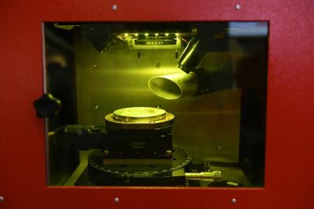
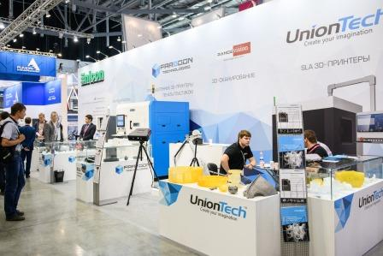











Основные тренды ИННОПРОМ-2018
АДДИТИВНЫЕ ТЕХНОЛОГИИ
Аддитивные технологии позволяют методами послойного синтеза получать изделия практически любой геометрии и сложности, зачастую недостижимой при использовании классических технологий. К таким технологиям сейчас относят 3D-печать, QuickCast (литье по выжигаемым моделям), стереолитографию (SLA) и т.д.
В связи с бурным ростом в эту сферу стремятся перейти и многие производители из смежных отраслей – лазерной обработки, металлургической, машиностроительной, строительной и т.д.
Помимо разработок оборудования большой спрос, особенно в России, существует на производство материалов для таких технологий, а также программного обеспечения для управления такими процессами (включая сферу машинного моделирования в материаловедении). Специалисты в этих областях должны быть очень востребованы в ближайшее время, так как новые материалы (в том числе, композитные) и технологии должны начать вытеснять материало- и энергоемкие производства, основанные на применении металлов, пластиков и цемента.

Slide 13
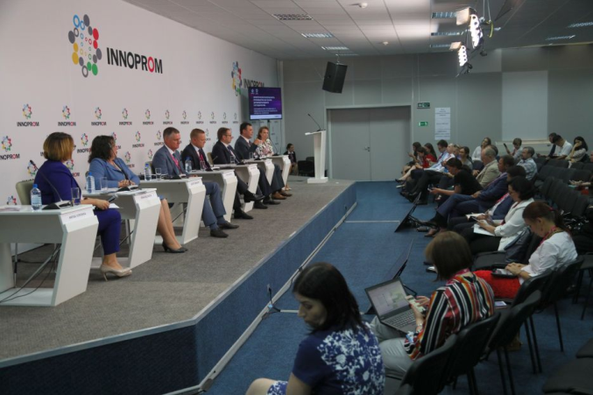






Основные тренды ИННОПРОМ-2018
ПРОБЛЕМА КАДРОВОГО ДЕФИЦИТА
Проблема кадрового дефицита промышленности и качества профессионального образования - в государственной повестке (программа «Цифровая экономика Российской Федерации», нацпроекты «Образование» и «Наука»)
С сентября 2014 года в некоторых профессиональных образовательных организациях началось обучение студентов по дуальной модели по разработанным под требования работодателей образовательным программам
Создание промышленными корпорациями собственных учебных заведений, в которых готовятся кадры непосредственно для нужд данного предприятия («Росатом», РЖД, КамАЗ, «Роснефть», «Газпром», ЧТПЗ, УГМК, ТМК). Большинство из них рассматриваются в качестве утвержденных властями России федеральных инновационных площадок в сфере профессионального образования (всего 77).
Создание на базе ВУЗов Инженерных школ, академий, инжиниринговых центров, Центров (компетенций) НТИ и т.д. Наибольшую активность в подготовке кадров для промышленности проявляют ВУЗы, получившие в России особый статус и дополнительное финансирование (ФУ и НИУ), но нужно также поддерживать педагогические и профессионально-педагогические ВУЗы.
Поручение Президента Российской Федерации Пр-294, п.2а-16 от 4.03.2019. Обновление ФГОС и ПООП, в том числе с учётом приоритетов научно-технологического развития Российской Федерации. Срок – 1 декабря 2019 г.
УНИВЕРСИТЕТЫ КАК ПРОСТРАНСТВО ИННОВАЦИЙ ДЛЯ БИЗНЕСА И ОБЩЕСТВА

Slide 14
БЛАГОДАРЮ
ЗА
ВНИМАНИЕ!

